Slide 1
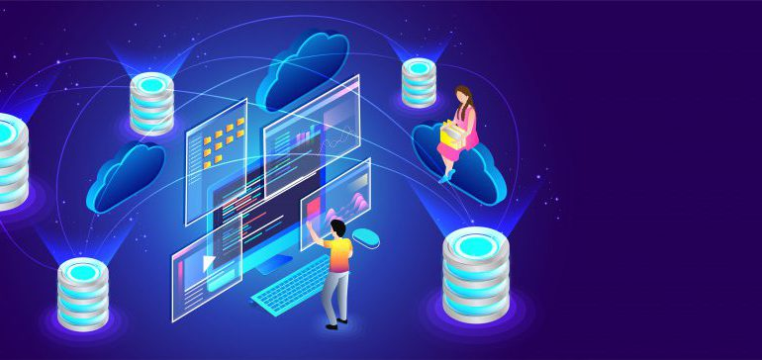
Pertemuan XIV Dwi Marlina, M.Kom
KEINTEGRITASAN DATA DAN PENGAMANAN DATA

Slide 2
Pengertian data integrity
Data integrity berarti data konsisten dan valid pada keadaan apapun dan konstrain apapun.

Slide 3
Aturan keintegritasan data
Entity integrity
Referential integrity
Entity participation
Domain constraint
Enterprise constraint

Slide 4
Database security/pengamanan database
Pengamanan atau perlindungan database terhadap ancaman dengan menggunakan pengontrolan secara tehnis dan administratif.
Ancaman merupakan situasi atau kejadian yang direpresentasikan oleh orang atau lingkungan disengaja maupun tidak disengaja yang mengenai sistem ataupun organisasi sehingga dapat merugikan organisasi yang bersangkutan.

Slide 5
Pengontrolan berbasis komputer
Authorization
Password
Encryption
Checkpointing
integrity
view
backing-up
journaling

Slide 6
Pengontrolan Tidak Berbasis Komputer
Pembuatan Security policy dan Contingency plan
Pengontrolan personel

Slide 7
Pengamanan Bentuk Lain
Pengamanan PC : Resiko yang dihadapi PC adalah terinfeksi virus, untuk itu di dalam Security policy harus terdapat prosedur yang harus diikuti pada saat suatu software ditransfer ke sistem.

Slide 8

Terima Kasih
Terima Kasih

